Slide 1
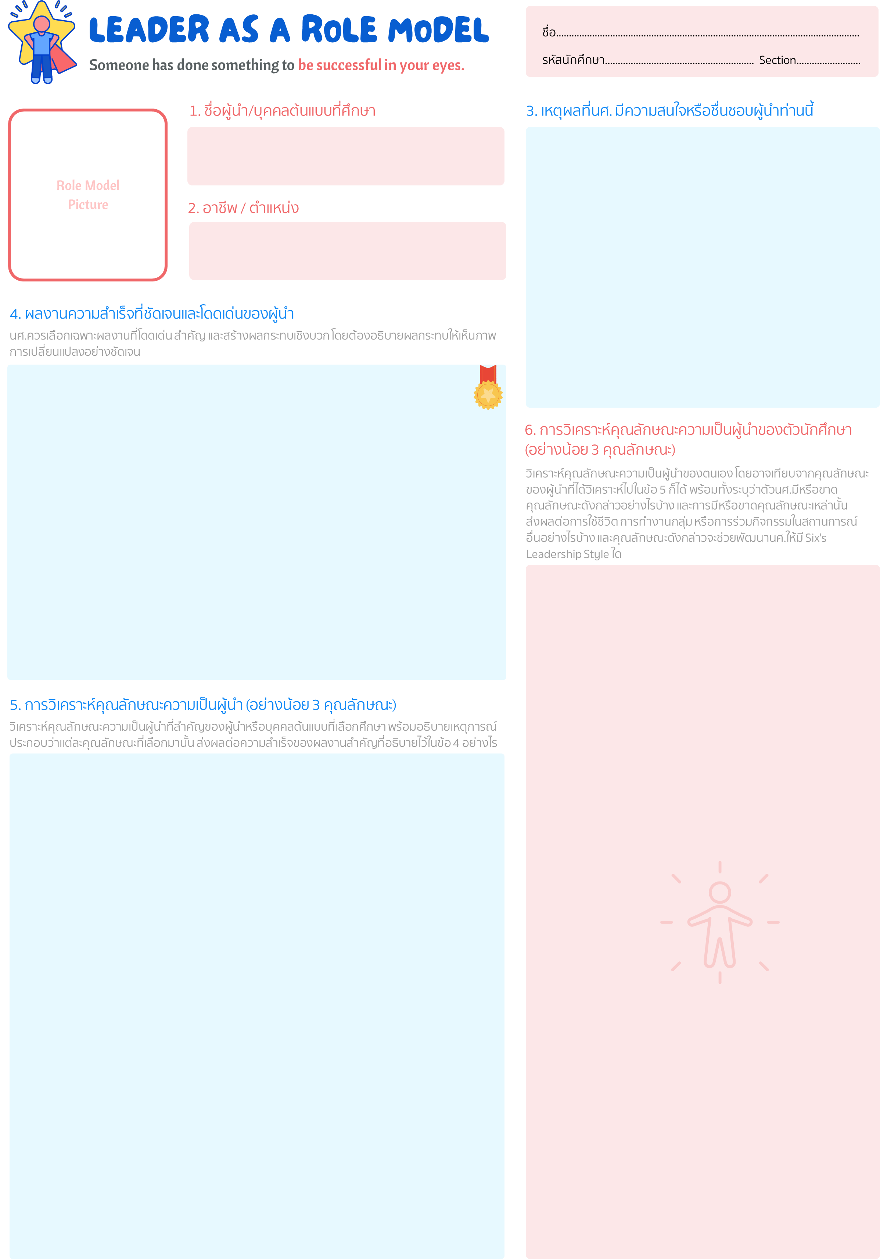
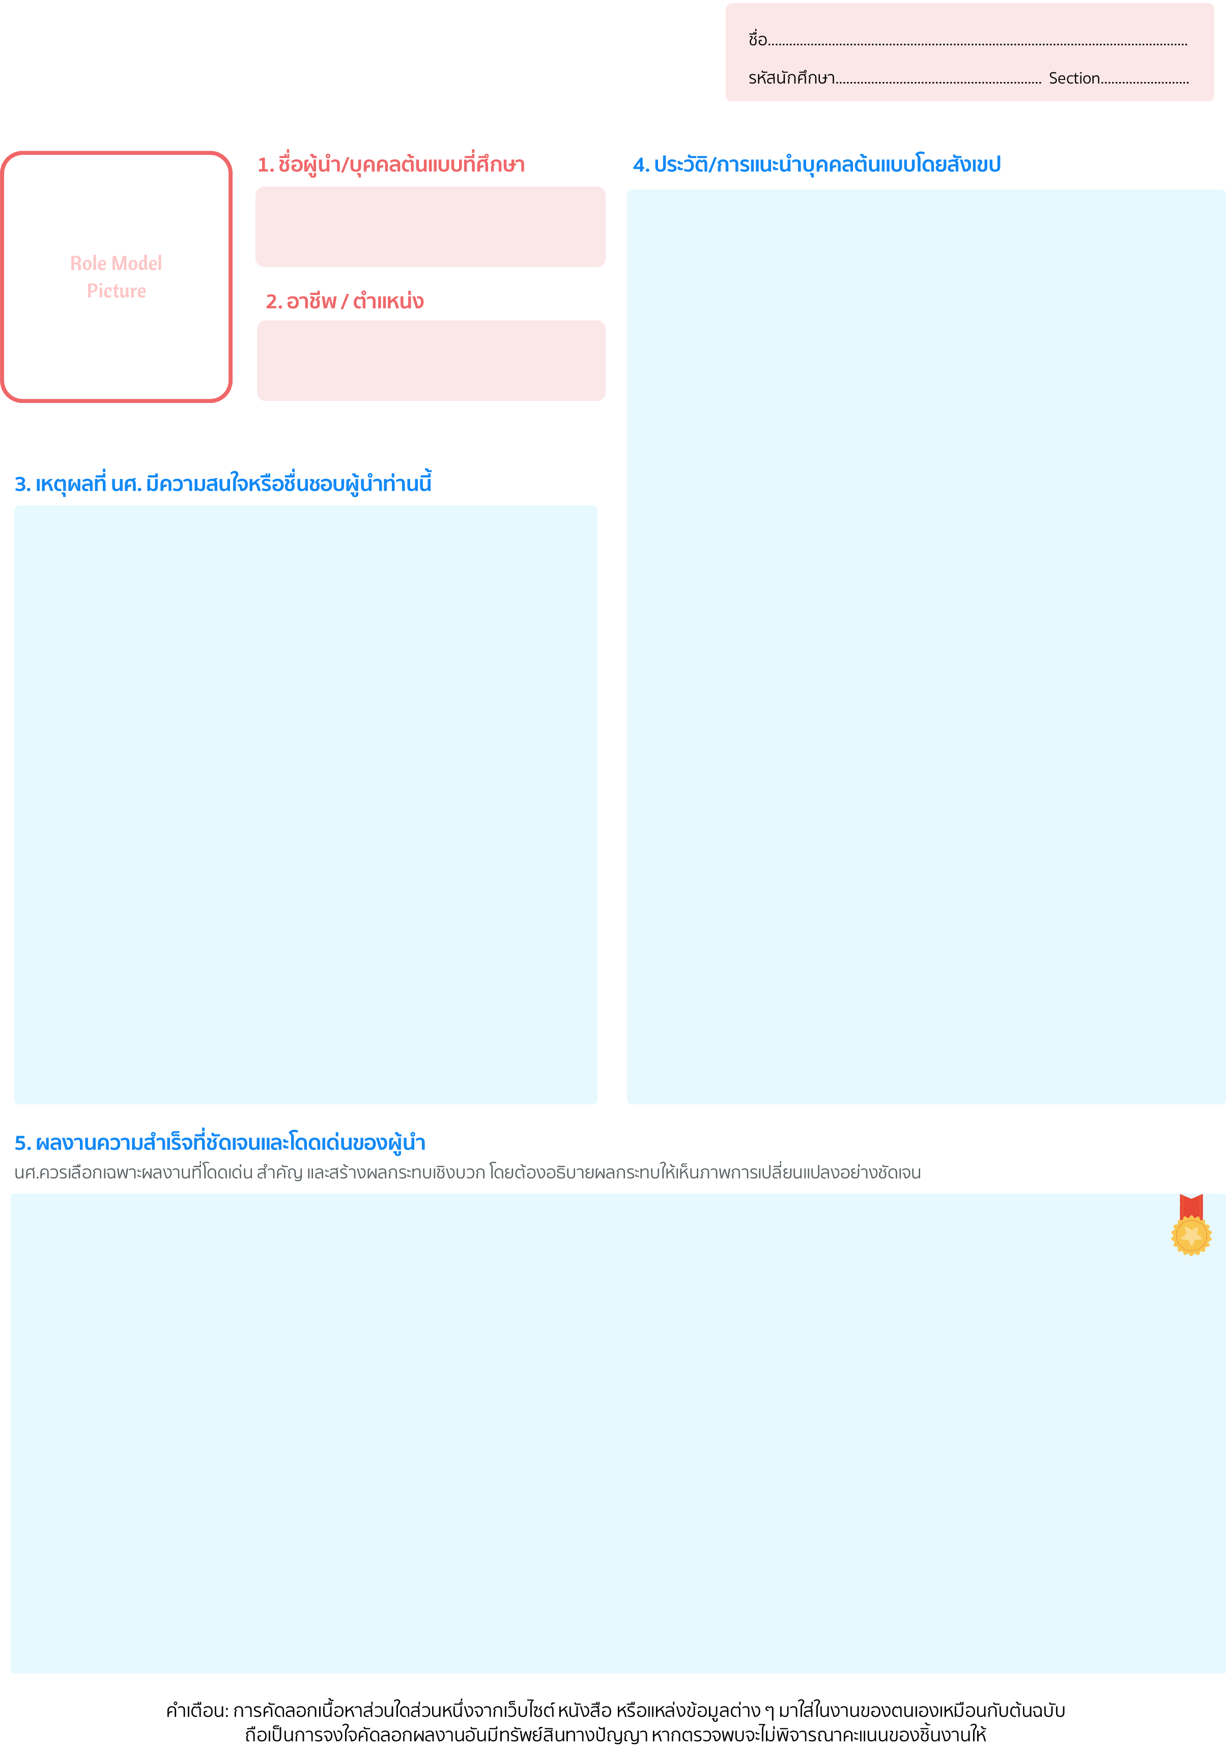
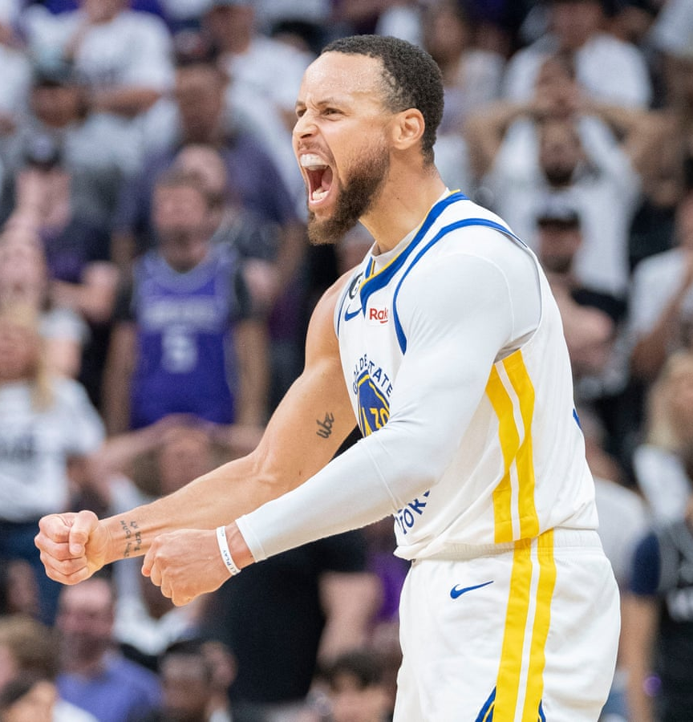
นายกฤษฎา ฉายแก้ว
64070507201
11
Stephen Curry
Stephen Curry เกิดเมื่อวันที่ 14 มีนาคม 1988 ในเมืองแอครอน รัฐโอไฮโอ เป็นนักบาสเกตบอลมืออาชีพที่ได้รับการยกย่องอย่างกว้างขวางว่าเป็นหนึ่งในนักยิงปืนที่ยิ่งใหญ่ที่สุดในประวัติศาสตร์ NBA เขาใช้เวลาส่วนใหญ่ในวัยเด็กในเมืองชาร์ลอตต์ รัฐนอร์ธแคโรไลนา ซึ่งพ่อของเขา เดลล์ เคอร์รี เคยเล่นใน NBA ด้วย
Curry เล่นบาสเก็ตบอลของวิทยาลัยที่ Davidson College ซึ่งเขาได้รับความสนใจในระดับชาติจากความสามารถในการทำคะแนนที่ยอดเยี่ยม และนำทีมของเขาในการแข่งขัน NCAA ที่น่าประทับใจในปี 2008 เขาเข้าสู่ร่าง NBA ในปี 2009 และได้รับเลือกจาก Golden State Warriors ให้เป็นอันดับที่ 7
ตลอดอาชีพ NBA ของเขา Curry ปฏิวัติเกมด้วยระยะการยิงและความแม่นยำที่ไม่ธรรมดา เขากลายเป็นส่วนสำคัญของความสำเร็จของ Warriors โดยช่วยให้ทีมคว้าแชมป์หลายรายการในปี 2015, 2017, 2018 และ 2022 สไตล์การเล่นของเขาซึ่งโดดเด่นด้วยการยิงสามแต้มที่น่าทึ่งของเขา ได้เปลี่ยนวิธีที่ทีมใช้กลยุทธ์การเล่นเกมรุกในลีก
รายการความสำเร็จของ Curry มีมากมาย: เขาได้รับเลือกให้เป็นผู้เล่นทรงคุณค่าของ NBA (MVP) หลายครั้ง ทำลายสถิติมากมายจากการยิงสามแต้มในหนึ่งฤดูกาล และเป็นผู้เล่น All-Star มาโดยตลอด นอกเหนือจากความสำเร็จในสนามแล้ว Curry ยังเป็นที่รู้จักจากผลงานการกุศลของเขา รวมถึงโครงการริเริ่มด้านการศึกษาและการบรรเทาภัยพิบัติ
ผลกระทบของเขาต่อเกมบาสเก็ตบอลและวัฒนธรรมป๊อปนั้นมีมากมาย โดยเสื้อของเขากลายเป็นหนึ่งในเสื้อที่ขายดีที่สุดในลีก มรดกของ Stephen Curry ขยายไปไกลกว่าความสามารถด้านบาสเก็ตบอลของเขา ในขณะที่เขาเป็นแรงบันดาลใจให้ผู้เล่นรุ่นใหม่เลียนแบบสไตล์ที่เป็นเอกลักษณ์และจรรยาบรรณในการทำงานของเขา
NBA players
แฟนบาสเก็ตบอลต่างหลงใหลในทักษะการยิงสามแต้มอันน่าทึ่งของ Curry และสไตล์การเล่นที่ปฏิวัติวงการของเขา การยิงระยะไกลและความสามารถในการครองบอลที่โดดเด่นของเขาทำให้ผู้ชมรู้สึกตื่นเต้นและได้เปลี่ยนแปลงธรรมชาติของเกมไป
การพัฒนาของ Curry จากผู้เล่นในวิทยาลัยที่ไม่มีใครสังเกตเห็นจนกลายเป็นผู้เล่น NBA ที่ยิ่งใหญ่ที่สุดคนหนึ่ง ถือเป็นตัวอย่างคลาสสิกของการเล่าเรื่องที่ตกอับ ความดื้อรั้น ความอุตสาหะ และความมุ่งมั่นของเขาช่วยให้เขาเอาชนะอุปสรรคต่างๆ ได้ และแฟนๆ หลายคนก็ชื่นชมสิ่งนั้น
Curry มีชื่อเสียงในด้านบุคลิกลักษณะและถ่อมตัวทั้งในและนอกพื้น แฟน ๆ ที่ชื่นชอบคุณลักษณะเหล่านี้ในตัวนักกีฬาจะชื่นชมความมีน้ำใจนักกีฬาและความคิดที่ให้ความสำคัญกับทีมเป็นอันดับแรก
แม้ว่าเขาจะประสบความสำเร็จอย่างมาก แต่ Curry ก็สนับสนุนทีม Golden State Warriors มาโดยตลอด แฟนบอลที่ให้ความสำคัญกับนักกีฬาที่เหลืออยู่ในทีมเดียวรู้สึกประทับใจกับความภักดีนี้
1.Curry ได้มีส่วนร่วมในการรณรงค์เรียกร้องความสนใจเรื่องมุ้งและเงินเพื่อต่อสู้กับโรคมาลาเรียในแอฟริกาผ่านแคมเปญ "Nothing But Nets" นอกจากนี้ เขาและ Ayesha ภรรยาของเขายังได้ก่อตั้งมูลนิธิ "Eat. Learn. Play." ซึ่งมุ่งเน้นการให้ความรู้ เลี้ยงดู และให้เด็กด้อยโอกาสได้ออกกำลังกาย โปรแกรมเหล่านี้ยกระดับชีวิตของคนหนุ่มสาวด้วยการส่งเสริมสุขภาพที่ดีขึ้นและความเป็นไปได้ทางการศึกษา
2.Curry ได้ก่อตั้ง "Underrated Tour" ซึ่งเน้นย้ำถึงผู้เล่นบาสเก็ตบอลระดับมัธยมปลายที่ไม่ชื่นชม Curry ช่วยสร้างความเป็นไปได้ให้กับผู้เล่นรุ่นเยาว์ในการศึกษาต่อและอาชีพนักบาสเก็ตบอลโดยตระหนักถึงความสามารถของพวกเขาและทำให้พวกเขาได้สัมผัส
3. เขาทำงานร่วมกับ Under Armour เพื่อระดมเงินเพื่อปรับปรุงสนามบาสเก็ตบอลในหลายพื้นที่ ทำให้เด็กๆ มีสถานที่ที่ปลอดภัยในการเล่นและฝึกฝนความสามารถของพวกเขา

Slide 2

นายกฤษฎา ฉายแก้ว
64070507201
11
1. ผู้นำแบบวิสัยทัศน์
การอุทิศตนของ Curry ในการมีอิทธิพลที่ดีเป็นตัวอย่างที่ชัดเจนของคุณภาพความเป็นผู้นำในด้านวิสัยทัศน์ เขาตระหนักดีว่าสุขภาพและการศึกษามีความสำคัญต่อการเปลี่ยนแปลงชุมชนอย่างไร เป้าหมายของเขาในการเพิ่มโอกาสทางการศึกษาให้กับเด็กด้อยโอกาสและกำจัดโรคมาลาเรียในแอฟริกาผ่านแคมเปญ "Nothing But Nets" ช่วยให้เกิดจุดประสงค์และมุ่งเน้นไปที่งานของเขา
2. ผู้นำแบบส่งเสริมความร่วมมือ
"Underrated Tour" เขาสร้างสายสัมพันธ์อันใกล้ชิดกับนักกีฬารุ่นเยาว์ โดยตระหนักถึงศักยภาพของพวกเขา และเสริมสร้างความรู้สึกเป็นชุมชน พวกเขาได้รับแรงบันดาลใจในการแสวงหาการศึกษาเพิ่มเติมและอาชีพนักบาสเกตบอลมืออาชีพด้วยทัศนคติที่ให้กำลังใจนี้ ซึ่งทำให้พวกเขารู้สึกได้รับการชื่นชม
3. ผู้นำแบบประชาธิปไตย
Curry เห็นได้จากการทำงานเป็นทีม โดยเฉพาะอย่างยิ่งกับมูลนิธิ "Eat. Learn. Play." ประสิทธิผลของมูลนิธิในการจัดการศึกษา โภชนาการ และการออกกำลังกายสำหรับเด็กด้อยโอกาสนั้นได้รับการรับรองโดยการมีส่วนร่วมของภรรยาของเขา Ayesha และความร่วมมือกับองค์กรต่างๆ มากมาย
ผู้นำแบบวิสัยทัศน์
ขาดคุณลักษณะนี้ เนื่องจากในการทำงานกลุ่มหลายๆ ครั้งไม่สามารถสร้างแรงบันดาลใจให้กับคนในทีมได้ และไม่สามารถไกด์หรือคิดวิธีใหม่ๆ เพื่อที่จะทำเป้าหมายนั้นให้สำเร็จ การขาดคุณลักษณะนี้ สมาชิกกลุ่มจะไม่สามารถมีความชัดเจนในงานของตนได้ ทำให้เกิดความสับสน ขาดความกระตือรือร้นในการทำงาน เนื่องจากวิสัยทัศน์ที่มีทำให้การตั้งเป้าหมายนั้นขาดความน่าสนใจ
ผู้นำแบบส่งเสริมความร่วมมือ
มีคุณลักษณะนี้ ทุกครั้งเวลาทำงานกลุ่มจะต้องการให้คนในกลุ่มเป็นอันหนึ่งอันเดียวกัน และสนับสนุนให้คนในกลุ่มมีการพูดคุยกัน ทำให้กิดการรวมกลุ่ม และพยายามหลีกเลี่ยงวิธีที่ทำให้คนในกลุ่มขัดแย้งกัน การมีคุณลักษณะนี้ ทำให้ทุกคนในทีมตระหนักถึงวัตถุประสงค์ และความรับผิดชอบ รวมทั้งหลีกเลี่ยงความเข้าใจผิด
ผู้นำแบบประชาธิปไตย
มีคุณลักษณะนี้ ในการทำงานกลุ่มจะเน้นให้คนในกลุ่มร่วมกันทำงาน อย่างเช่น การเบรนสตรอม และใช้การโหวตเพื่อหาข้อสรุปในกรณีที่มีความคิดเห็น 2 เสียงขึ้นไป ส่วนมากในการทำงานกลุ่มมักจะรับฟังคนในกลุ่มมากกว่าเสนอความคิดของตัวเอง การมีคุณลักษณะนี้การทำงานเป็นทีมจากสมาชิกในทีมที่หลากหลาย ทำให้แก้ปัญหาได้ดีขึ้นและความรู้สึกเป็นหนึ่งเดียวกันมากขึ้น และยังช่วยเพิ่มความร่วมมือรวมถึงส่งเสริมสภาพแวดล้อมของความร่วมมือ

